Slide 1
Förbättringar i Linnéuniversitetets OneSearch (och Medbibs EDS)
Nordic User Group
Stockholms UB, torsdagen den 17/3-2016

Slide 2
Länkar
E-bokslänkar
Enhetlighet
Hjälp till E-bokslänkar
Rapportering av trasiga länkar
SwePub-länk
Medbib: Läs e-bok
Katalogen
Hitta-bok-länk
Beställningsknapp för böcker
Övrigt
Övergång mellan engelsk och svensk EDS-sökning
Vecka ihop vyn för enstaka post
Tydligare tidskriftssökning
Mobilgränssnittet

Slide 3
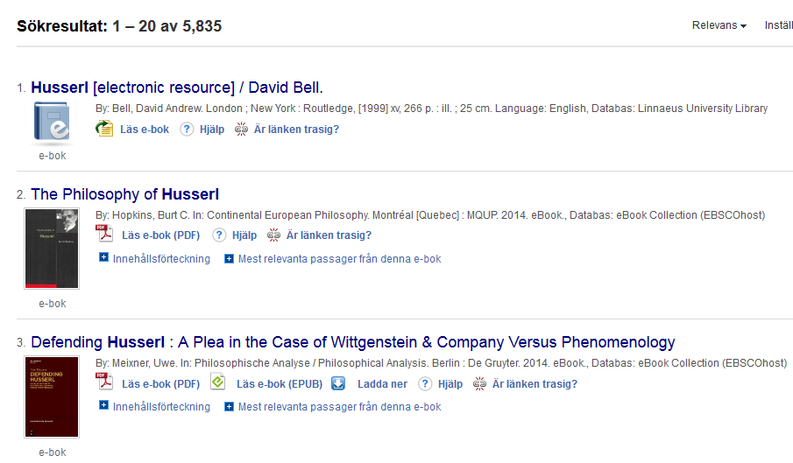
Enhetliga e-bokslänkar

Slide 4
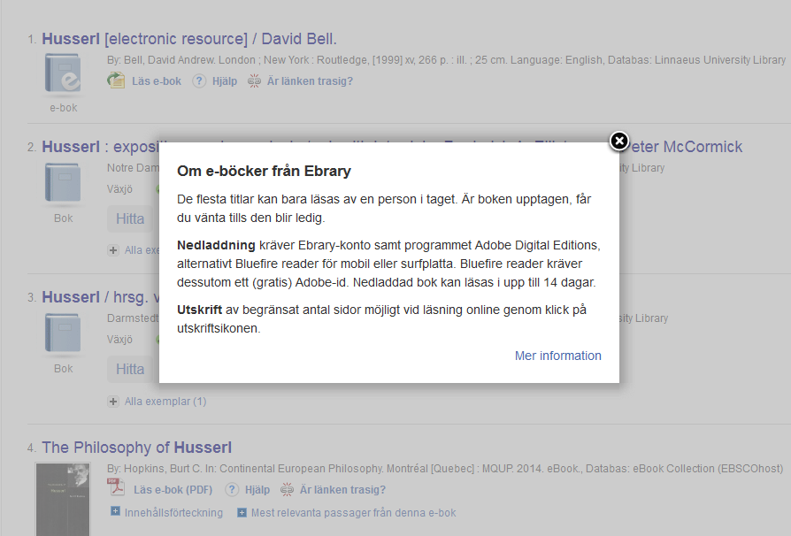
Hjälp till e-bokslänkar

Slide 5
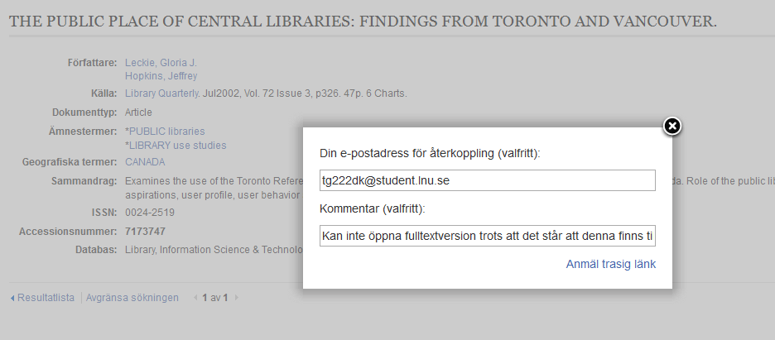
Rapportering av trasiga länkar

Slide 6
SwePub-länk

Slide 7
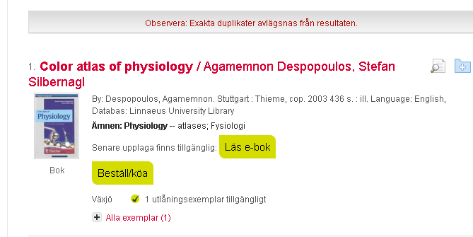
Medbib: Läs e-bok

Slide 8
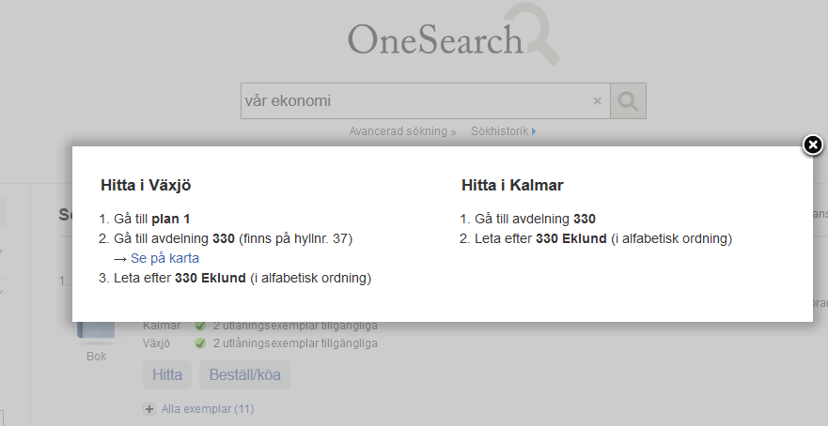
Hitta bok-länk

Slide 9
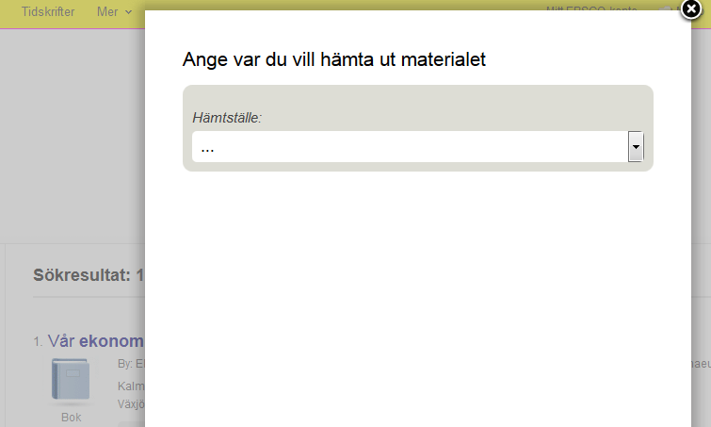
Beställningsknapp för böcker

Slide 10
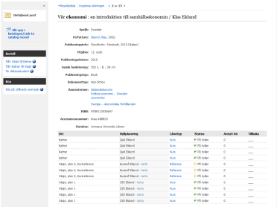
Cross-domain scripting
EBSCO-server ehis.ebscohost.com
Javascript
Voyager-server lnu.sub.su.se
1. bibId
4. HTML-tabell
2. SQL
Perl
3. Exemplarinfo

Slide 11
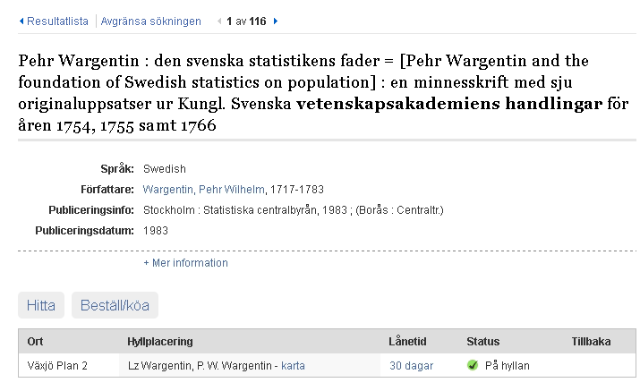
Vecka ihop vyn

Slide 12
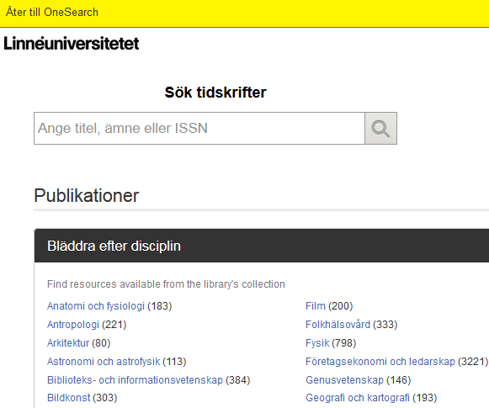
Tidskriftssökning

Slide 13
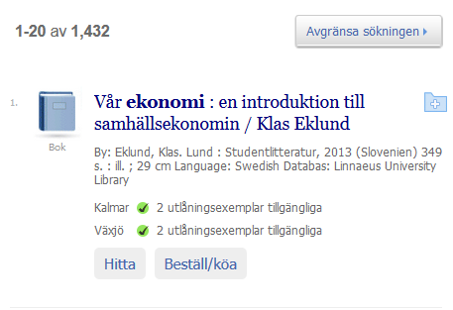
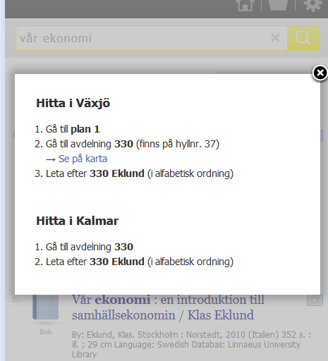
Mobilgränssnittet

Slide 14
Mobilgränssnittet
EzProxy config för EBSCO, tillägg:
I kombination med att vi leder alla Eduroam-anrop via proxyservern gör detta att vi får en möjlighet att påverka även mobilgränssnittet med javascript.

Slide 15
Länkar
E-bokslänkar
Enhetlighet
E-bokslänk identifieras utifrån URL
Javascript byter ut länktexten
Hjälp till E-bokslänkar
Leverantör identifieras utifrån URL
Lightbox med hjälptext läggs till m hj a javascript
Rapportering av trasiga länkar
Typ av länk identifieras (vissa länkar, t.ex. ill-länkar, undantas)
Länk skapas med javascript till lightbox med formulär
Ajaxanrop till perlskript på separat server för bearbetning av data och skickande av mejl till vårt interna ärendehanteringssystem Mantis

Slide 16
Länkar, forts.
SwePub-länk
Typ av SwePub-länk identifieras
Javascript ersätter fjärrlånelänken med länken ”Kontrollera tillgänglighet”, en länk som pekar på ett externt javascript
Javascriptet gör en sökning i lokala katalogen på tidskrift eller bok och levererar resultat:
”Tidskriften/boken finns tillgänglig i tryckt form”
”Det verkar som om tidskriften/boken finns i tryckt form på biblioteket”
”Tidskriften/boken finns inte tillgänglig i tryckt form”
Medbib: Läs e-bok
En ny custom link skapas: Läs e-bok
Visas om posten kommer från den lokala katalogen och bara om ISBN finns
Använder link resolver och gör uppslag mot online holdings

Slide 17
Länkar, forts.
Katalogen
Hitta-bok-länk
hitta-knapp läggs till fysiska böcker i träfflistan med hjälp av javascript
leder till en lightbox vars innehåll skapas utifrån ett ajaxanrop till bakomliggande perlapp
Beställningsknapp för böcker
Beställ/köa-knapp läggs till fysiska böcker i träfflistan med hjälp av javascript
leder till en iframe med formulär på separat server
Övrigt
Övergång mellan engelsk och svensk EDS-sökning
Länken som byter gränssnitt förändras med javascript så att aktuell sökfråga skickas med (hämtas från adressfältet)

Slide 18
Länkar, forts.
Övrigt
Vecka ihop vyn för enstaka post
Ett javascript döljer delar av den bibliografiska infon (för fysiska böcker enbart) genom att ändra höjden på elementet i fråga. En länk som återställer höjden läggs dessutom till nedanför listan.
Tydligare tidskriftssökning
Då sökformuläret skickas infogar ett javascript avgränsning till tidskrifter med sökkoder/kvalifikatorer (PT Journal); när träfflistan visas plockar ett annat javascript bort denna del av sökningen, så att den inte ska synas i sökfältet.
Mobilgränssnittet
Ezproxy config (direktiven Find/Replace) används för att hänvisa till javascript
All användning av mobilgränssnittet tvingas sedan (i praktiken) genom proxyn

Slide 19
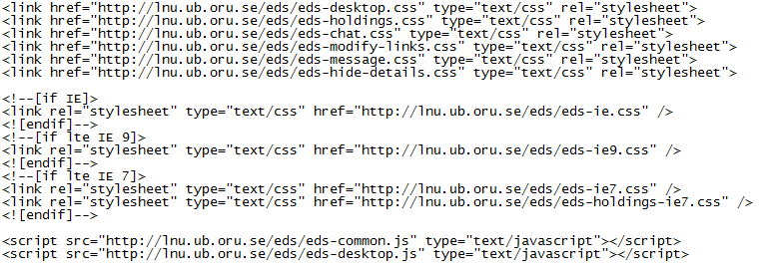
Bottom branding

Slide 20
Kommande förbättringar (ett urval förslag)
E-bokslänk för tryckta poster
E-boksavgränsning över träfflistan
Flikar för sökrutan (allt/böcker/artiklar)
UX
Anpassningsbar Bokkarusell
Branda fulltextsidan via FTF-överdelen
Feedback-funktion

